Slide 1
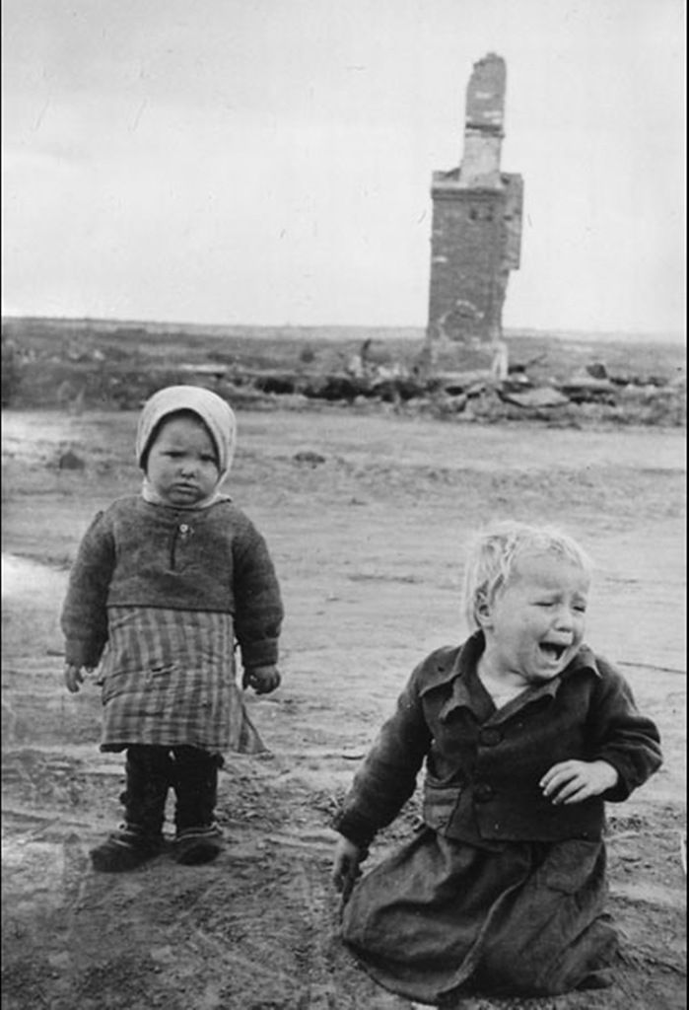
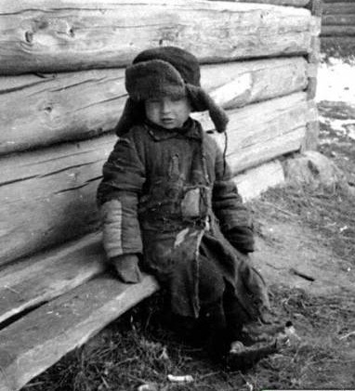
Муниципальное автономное дошкольное общеобразовательное учреждение – детский сад № 571 г.Екатеринбург
Детство, опаленное войной
Выполнила
воспитатель
гр №3 «Крепыши»
Неволина
Людмила Анатольевна

Slide 2
Принято считать, что детство – самое счастливое и беззаботное время в жизни человека. Но поколение, рожденное в 30-40-е годы двадцатого столетия, так и не насладившись детскими играми и забавами, сразу шагнуло в большую взрослую жизнь, где были бомбежки, гибель близких людей, тяжелый недетский труд и раннее сиротство – шла Великая Отечественная война. Детей, разделивших со взрослыми все ужасы военного лихолетья, мы называем «Детьми войны».

Slide 3
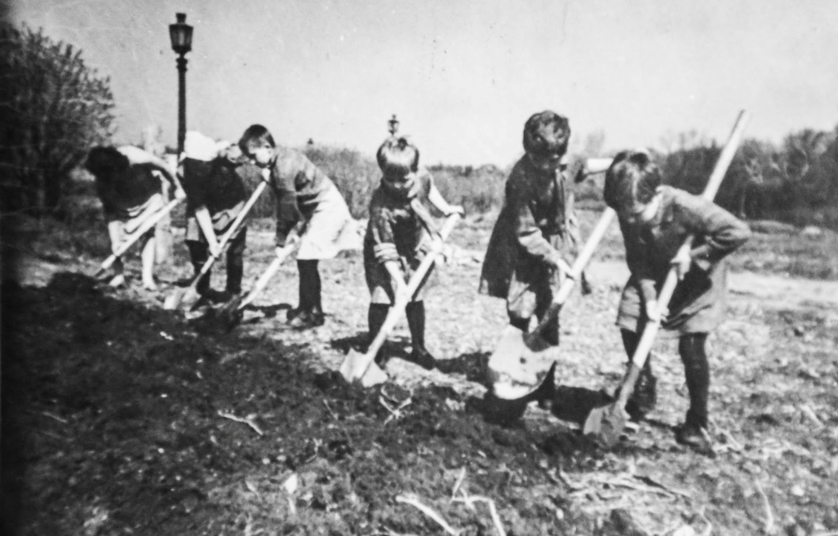
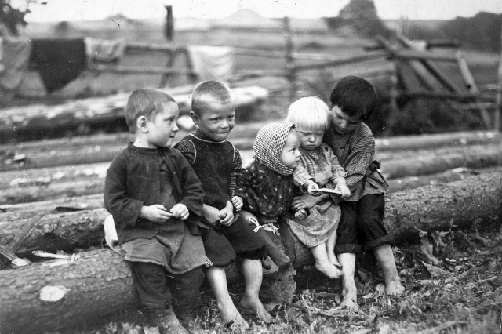
Дети во время войны жили очень трудно. Мальчикам с 10 лет приходилось заменять отца в доме, так как всех мужчин, кроме стариков, забирали на фронт. Они готовили дрова, косили сено, ухаживали за скотиной, носили воду. Девочки тоже много работали: выполняли всю домашнюю работу, нянчились с младшими братьями и сестрами, помогали работать в поле и на фермах, также как все косили сено и ухаживали за огородом. Практически вся домашняя работа лежала на плечах детей, потому что матери были вынуждены работать в колхозах, на фабриках с раннего утра, до поздней ночи.

Slide 4
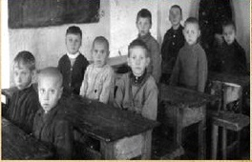
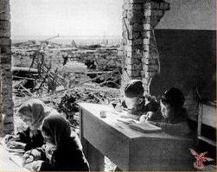
Школы работали, но мало кто учился. Все работали. Обучение было до 4-го класса. Были учебники, а тетрадей не было; дети писали на газетах, старых квитанциях, на любом клочке бумаги. Чернилами служила сажа из печи.Её разводили водой и наливали в баночку – это и были чернила. Зимой чернила замерзали в классе, потому что холод был невообразимый.
Ходили в школу в чём придется, определенной формы не было. Учебный день был короткий, т.к. нужно было идти работать.

Slide 5
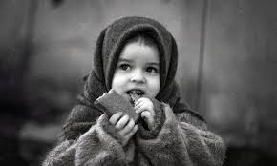
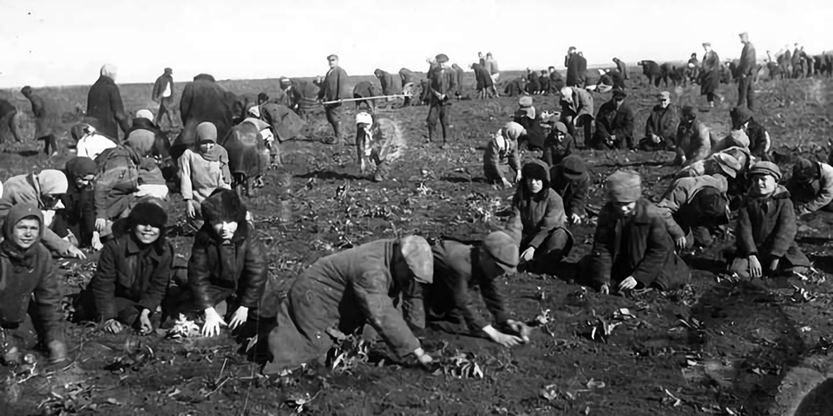
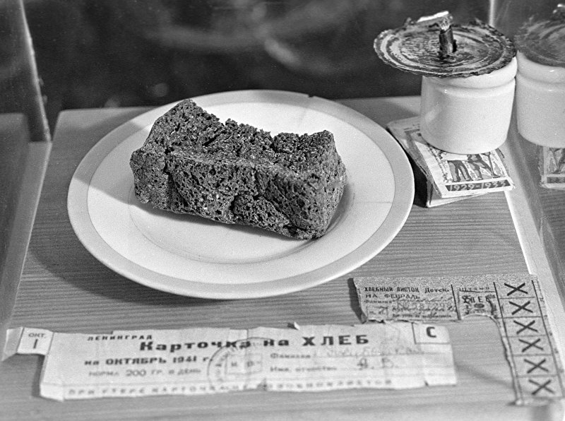
В военные годы питание было очень скудным, особенно зимой. Летом дети бегали в лес, собирали ягоды, грибы и ели. Также ели капустный лист, свекольный лист, крапиву, болтушку из овсяной муки и даже кости сдохших от голода лошадей. Кости парили, а потом хлебали
подсоленную воду. Картошку, морковь сушили и в посылках отправляли на фронт. Из свеклы делали конфетки: резали на мелкие кусочки, ставили на противень и в печь.

Slide 6
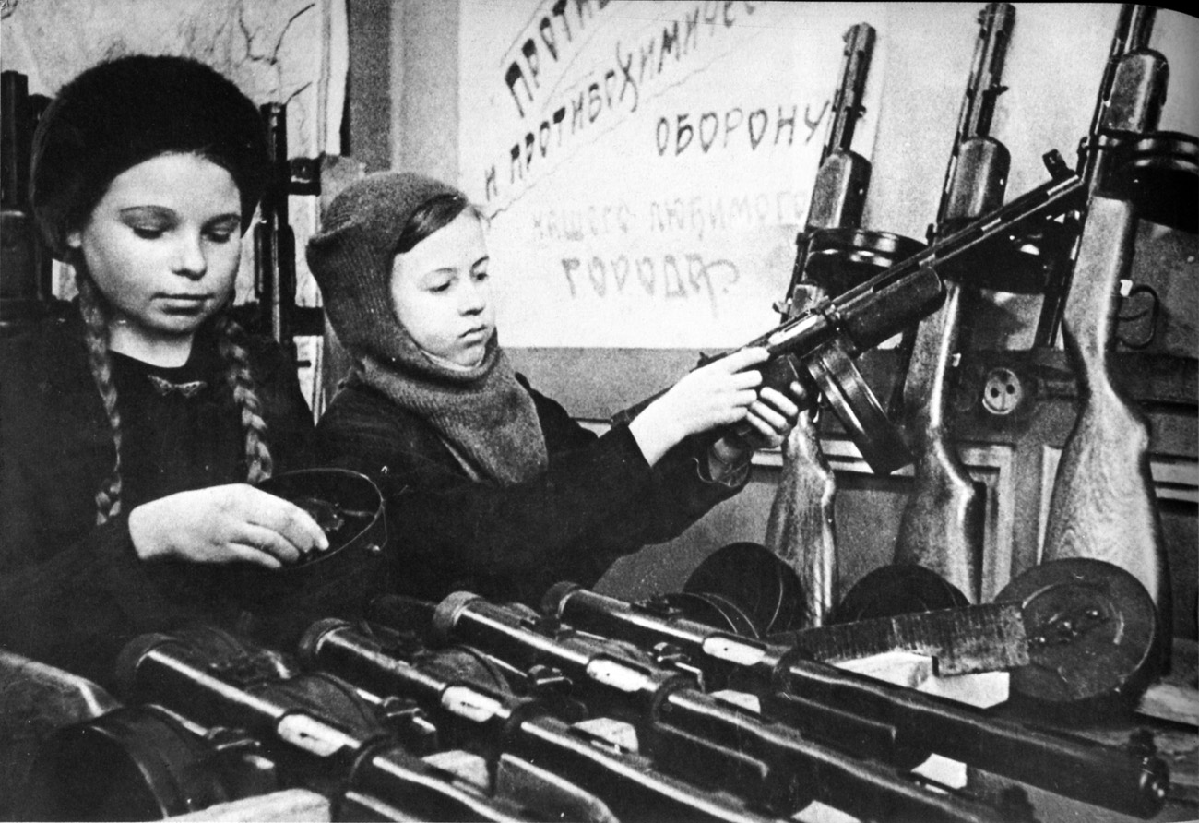
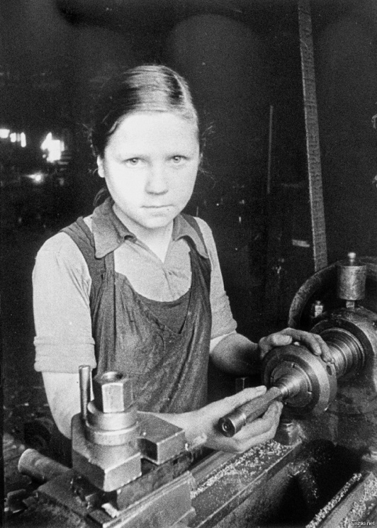
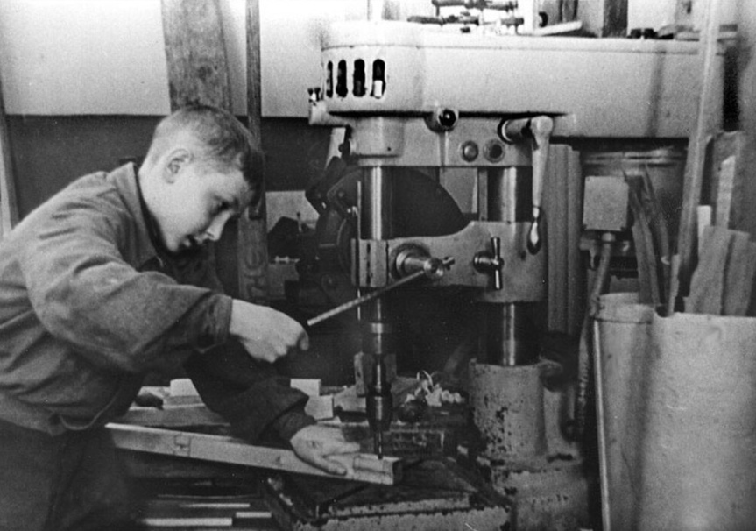
В годы Великой Отечественной войны миллионы детей и подростков заменили на заводах и фабриках своих отцов и старших братьев, ушедших на фронт.
Трудиться им, несмотря на возраст, приходилось как взрослым. Работали по 12-16 часов в день. Такого понятия как отпуск или выходной не существовало. В цехах было очень холодно. Производили пистолеты-пулеметы Шпагина, минные взрыватели и запалы для реактивных снарядов минометов "Катюша",обтачивали штыки, детали к противотанковым авиабомбам.

Slide 7
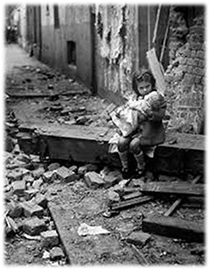
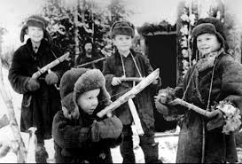
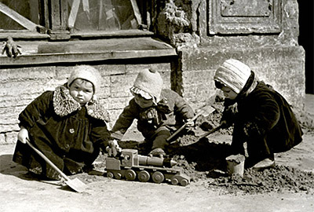
Во время войны дети играли очень мало, не до этого было. Они сами мастерили игрушки, кукол из глины, деревянных палочек и тряпок. Играли в «Чижика», «Косточки» и «Камушки».
Любимой игрушкой девочек была тряпичная кукла, которых шили из рваных тряпочек, набивали соломой, угольками рисовали лицо. Мальчишки выпиливали автоматы и пистолеты, свистульки из досок, скакали на самодельных лошадках. Мячи мастерили из старых тряпок, скручивая их тугим комком, связав верёвкой. Катались на санках, играли в городки и прятки, пускали кораблики.
Из глины лепили разные фигурки, сушили их на солнышке. Многие игрушки прошли вместе со своими хозяевами через все суровые испытания войны…

Slide 8
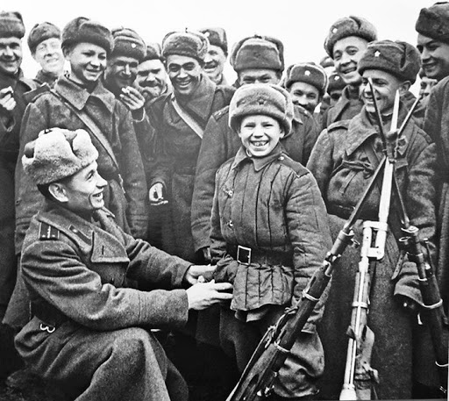
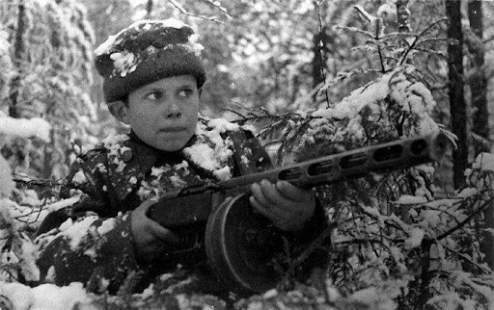
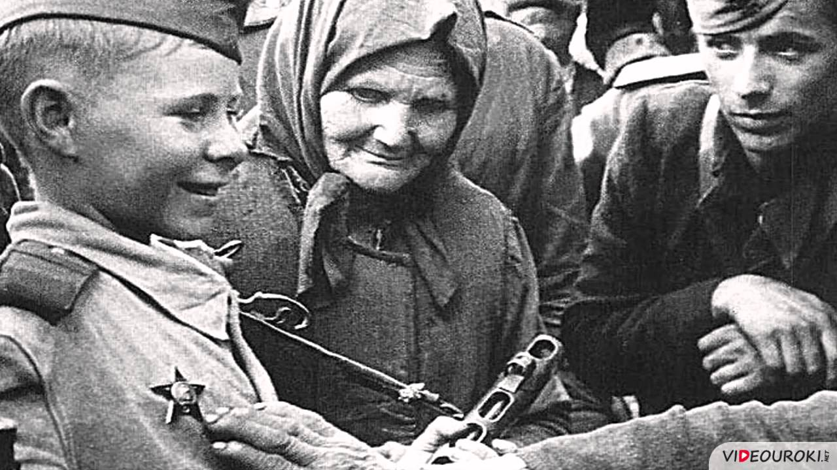
Многие дети воевали в действующей армии и партизанских отрядах, сражались, совершали подвиги. Они были награждены орденами и медалями, удостоены званием «Героя Советского Союза». Многие награждены посмертно.

Slide 9
Наша святая обязанность - сохранять и передавать из поколения в поколение правду о самой страшной войне XX века, о мужестве и беззаветном служении своей Родине наших дедов и прадедов, о великом подвиге народа. Погибшие на фронте и в тылу, замученные в плену и умершие от голода, холода и лишений – никто не забыт, ничто не забыто. Низкий поклон и вечная память .

Slide 10
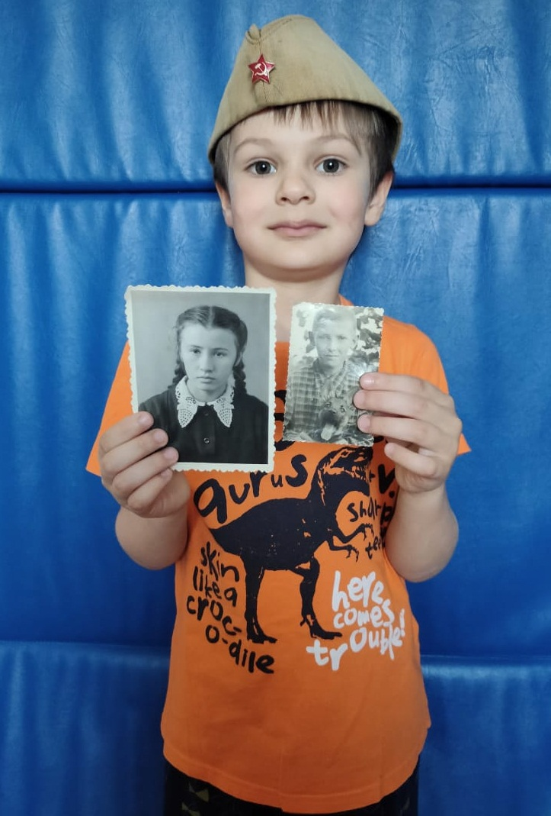
Наши ребята чтут память о своих предках – дедах и прадедах, бабушках и прабабушках, которые в то время были детьми войны. Некоторые из них до сих пор помнят те страшные дни, полные невзгод и лишений, голода и разрухи.
Бедретдинова Сания Хусяиновна, 10.03.1942 г.р., бабушка
Маторин Владимир Борисович, 29.12.1937г.р.
дедушка

Slide 11
Замятин Георгий Павлович, прадед
Замятина Дарья Александровна,
прабабушка

Slide 12
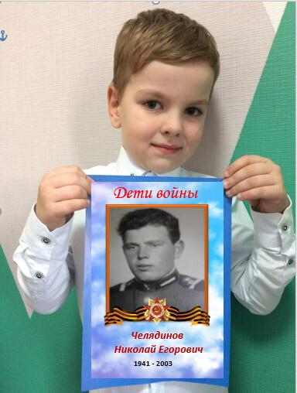
Челядинов Николай Егорович, 1941г.р., прадед

Slide 13
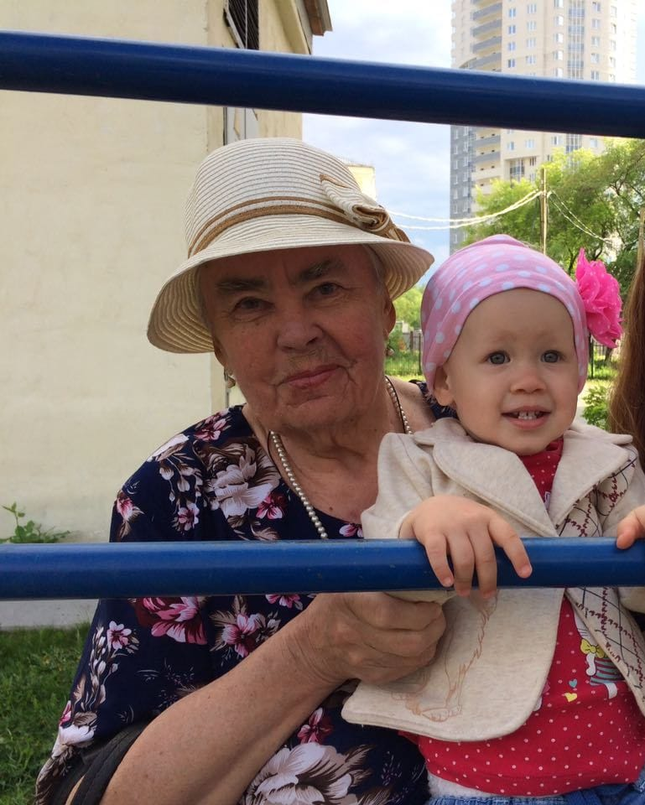
Бычкова Раиса Георгиевна, 1934 г.р., прабабушка

Slide 14
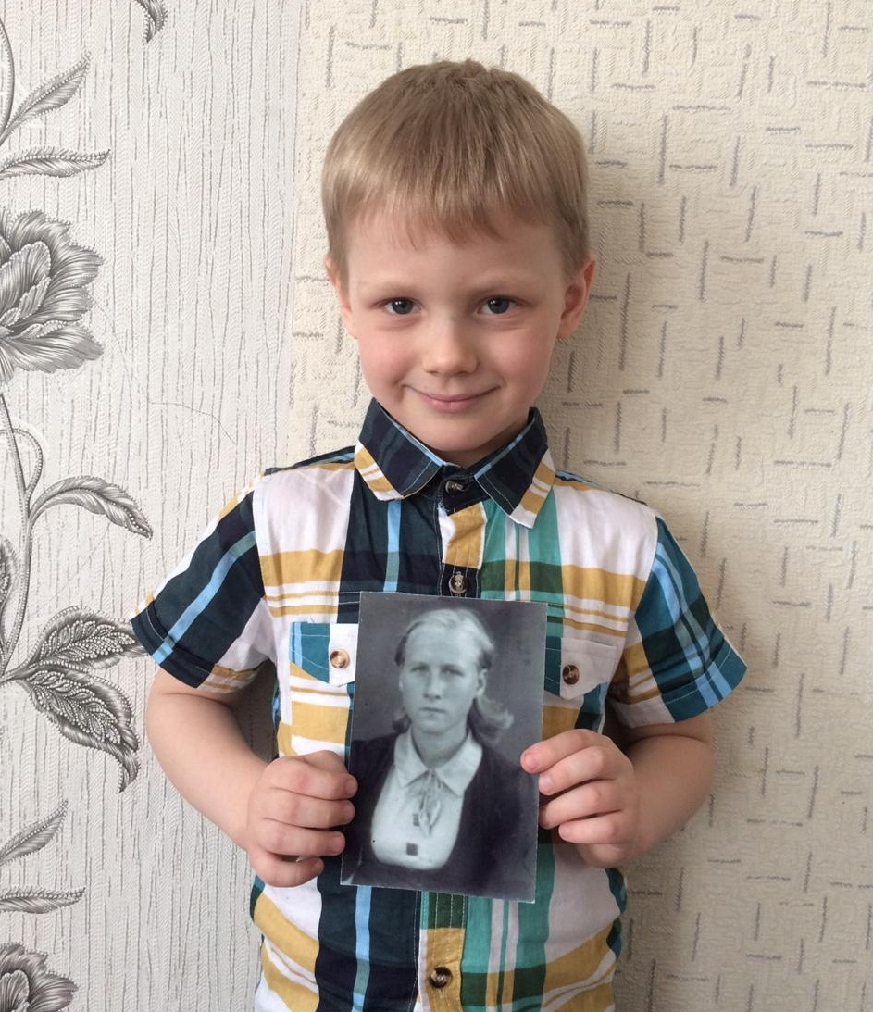
Пузикова Анна Степановна, 1928г.р., прабабушка

Slide 15
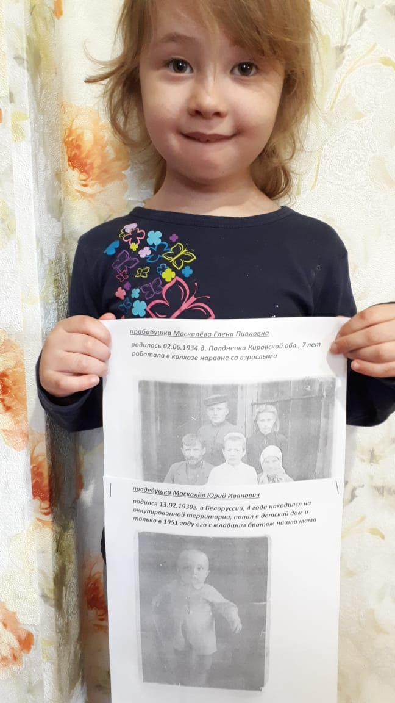
Перминова Елена Павловна, 1934 г.р., семь лет работала в колхозе наравне со взрослыми прабабушка Москалёв Юрий Иванович,1939 г.р., четыре года находился на оккупированной территории в Белоруссии, попал в детский дом, и только в 1951 г.его с младшим братом нашла мама прадед

Slide 16
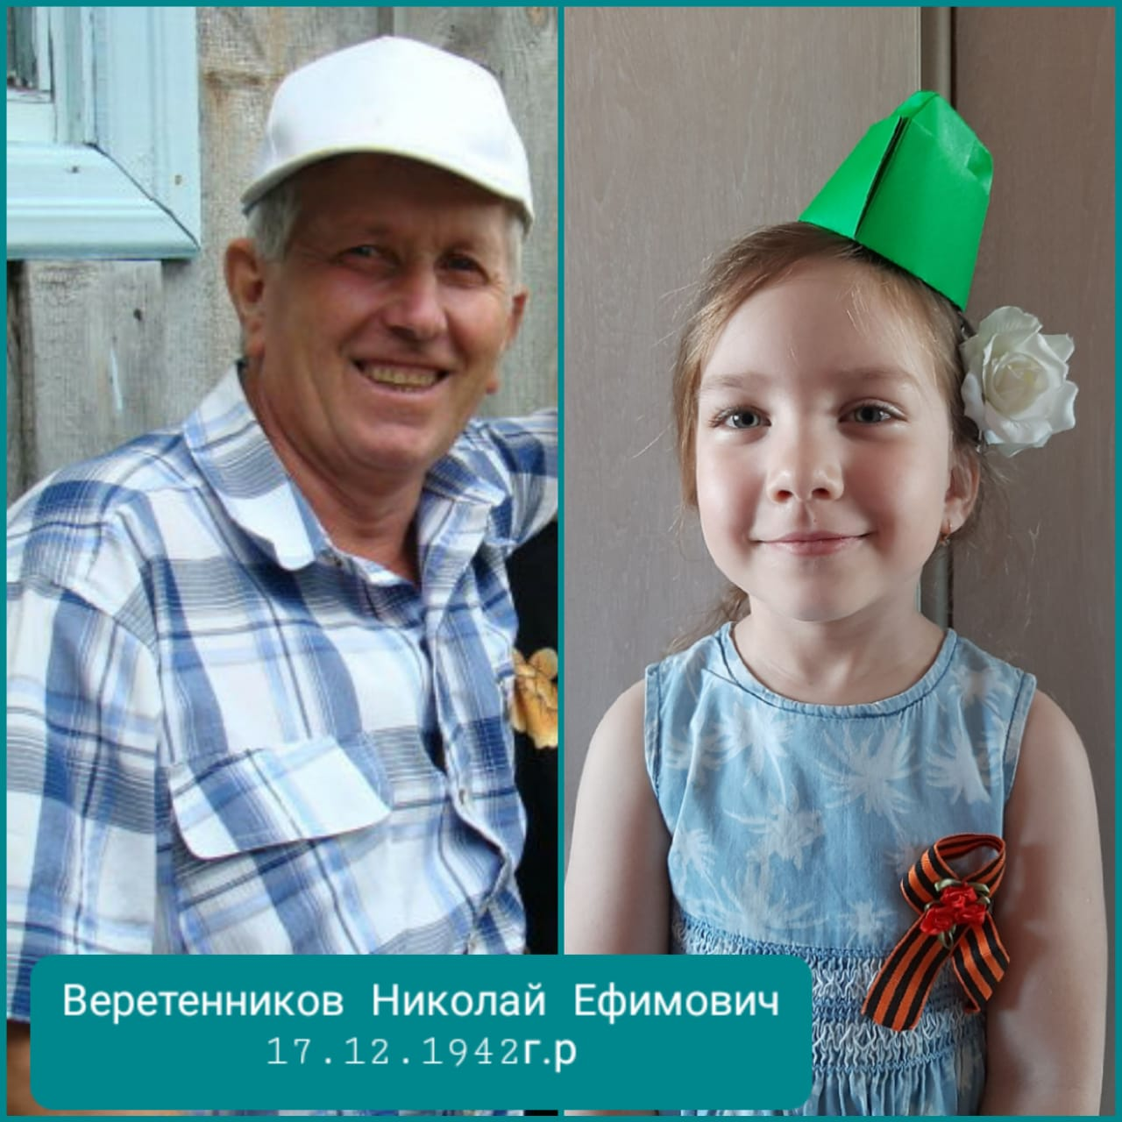
Веретенников Николай Ефимович, 1942 г.р., дедушка

Slide 17
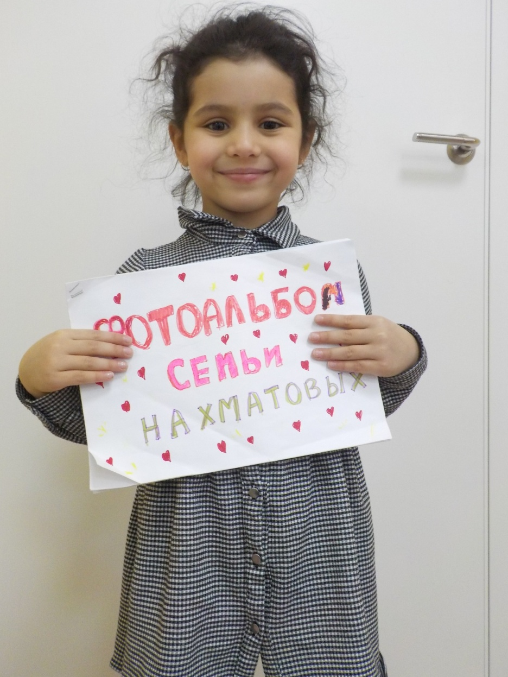
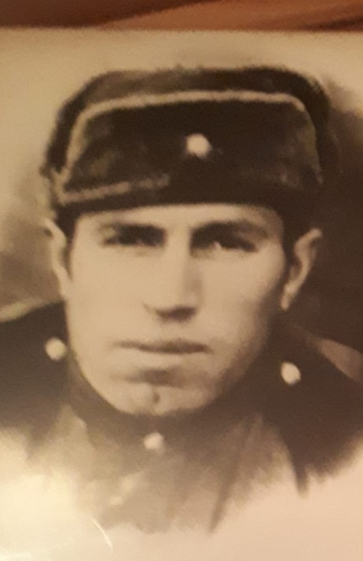
Асадуллаев Мусарза Махмуд Оглы, 1933 г.р., прадед

Slide 18
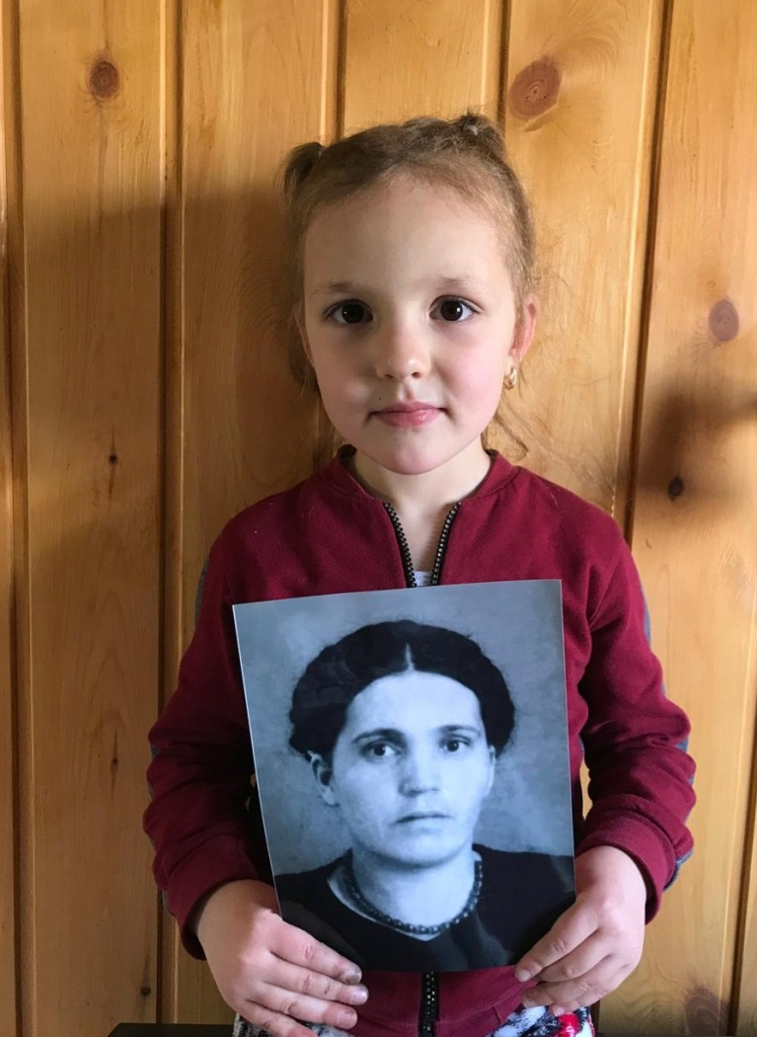
Гатина Робига Хусаиновна, 1926 г.р., прабабушка

Slide 19
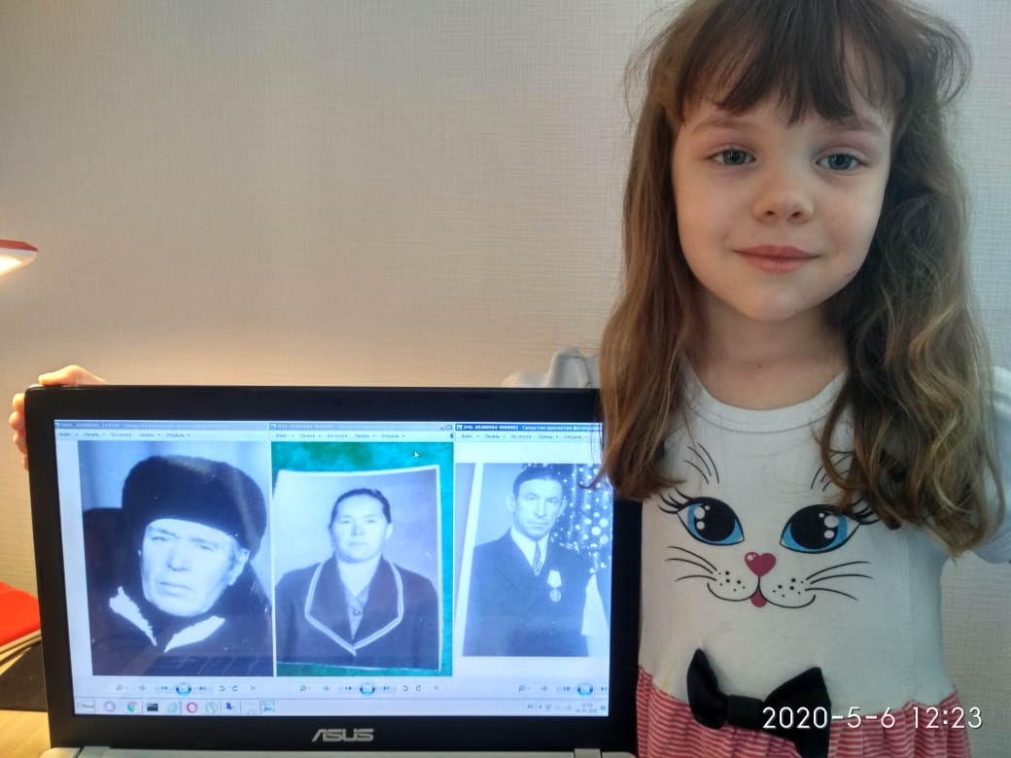
Шайнуров Минигалим Галинурович, 1930 г.р., труженик тыла, с 13 лет работал на полях прадед Шайнурова Музассама Агзамовна, 1933 г.р., труженица тыла прабабушка Калугин Николай Григорьевич, 1929 г.р., работал на заводе с юношества прадед

Slide 20
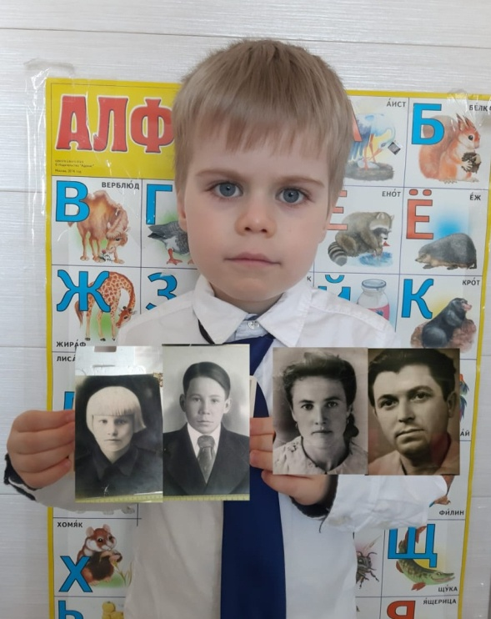
Мая Едугина, 1929 г.р., во время войны жила в детском доме Свердл. обл. прабабушка Петя Кайгородцев, 1931 г.р. прадед Нина Нетребина, 1933 г.р.. прабабушка Александр Буряков, 1933 г.р. во время войны находились в Сталинградской обл. прадед

Slide 21
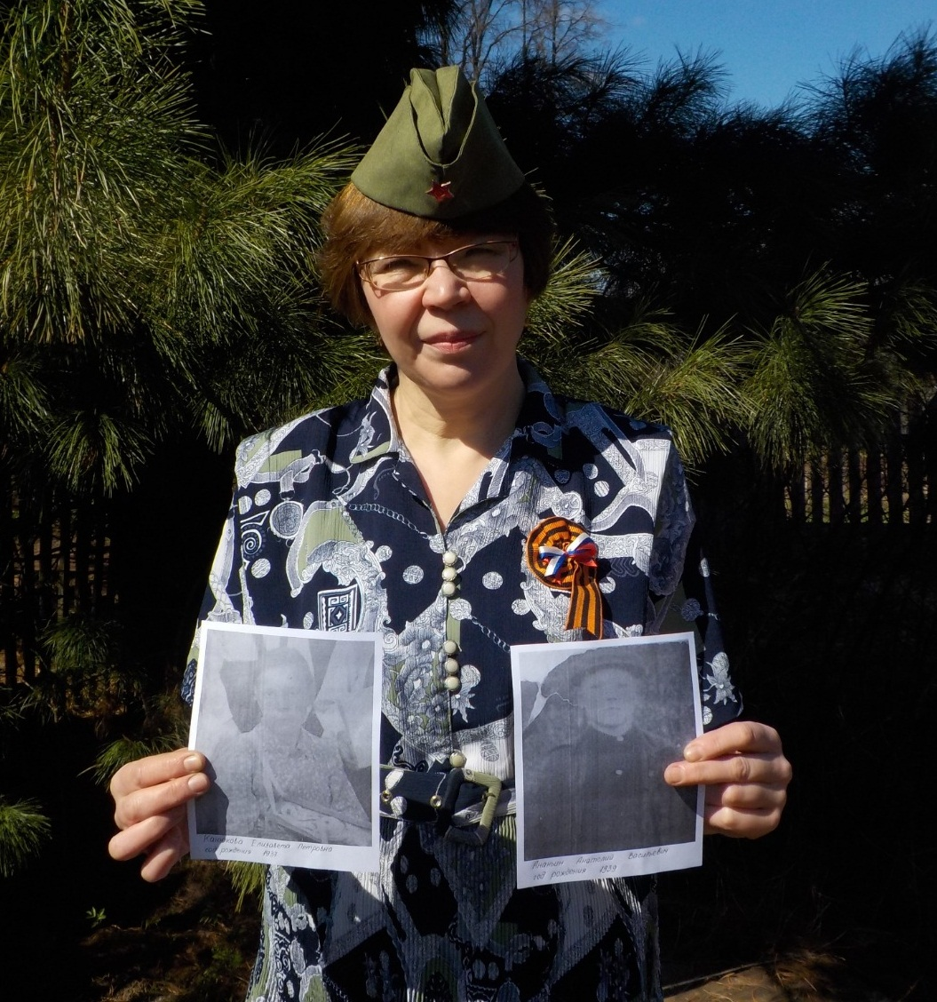
Канюкова Елизавета Петровна, 1937 г.р., мама Ананьин Анатолий Васильевич, 1939 г.р., папа

Slide 22
Спасибо за внимание!

